Slide 1
Idoly Francise Bacona a kognitivní zkreslení
Tohle by vás mohlo bavit
2023

Slide 2
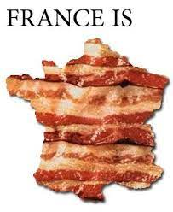
Renesanční filosofie - Francis Bacon
Co víte o renesanci? Napište všechno, co vás napadne (období, místo vzniku, umění, témata, rozdíl oproti středověku, vědci, objevy, myslitelé…)
Jdi na menti.com

Slide 3
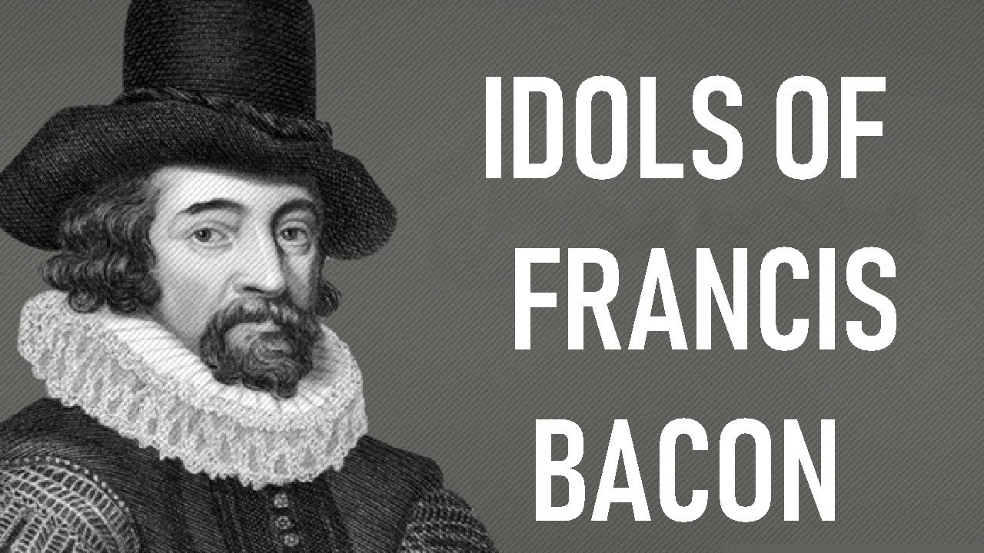
Francis Bacon
renesanční myslitel
popisoval chyby v lidském poznání, které nazýval idoly:
idol rodu
jeskyně
tržiště
divadla
Co tím myslel, zjistíte z pracovního listu.

Slide 4
Francis Bacon
popisoval chyby v lidském poznání, které nazýval idoly:
idol rodu
jeskyně
tržiště
divadla
Vysvětlete je.

Slide 5
Francis Bacon
Určete, o jaký typ idolu se jedná v následujících příkladech:

Slide 6
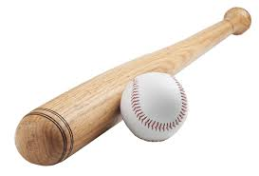
Hádanka:
Pálka a míček stojí dohromady 1,10 dolaru. Pálka stojí o 1 dolar víc než míček. Kolik stojí míček?
Jaká odpověď vás napadne jako první?

Slide 7
Hádanka:
Pálka a míček stojí dohromady 1,10 dolaru. Pálka stojí o 1 dolar víc než míček. Kolik stojí míček?
Jaká odpověď vás napadne jako první?
Pravděpodobně 0,10 dolaru (10 centů)
ALE

Slide 8
Hádanka:
Pokud by pálka stála 1,10 dolaru a míček O, 10 dolaru, tak by výsledná cena s míčkem byla 1,20 dolaru.
Správná odpověď je 0,05 dolaru neboli pět centů.

Slide 9
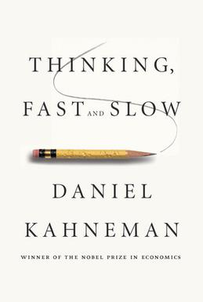
Člověk používá 2 systémy myšlení:
rychlé, intuitivní, ale chybující myšlení
pomalejší, rozumové, logické, náročnější
Když tedy uděláme chybu v úsudku jako v naší hádance, tak by Francis Bacon řekl, že se jedná o který typ Idolu?
Zapište do tabulky.

Slide 10
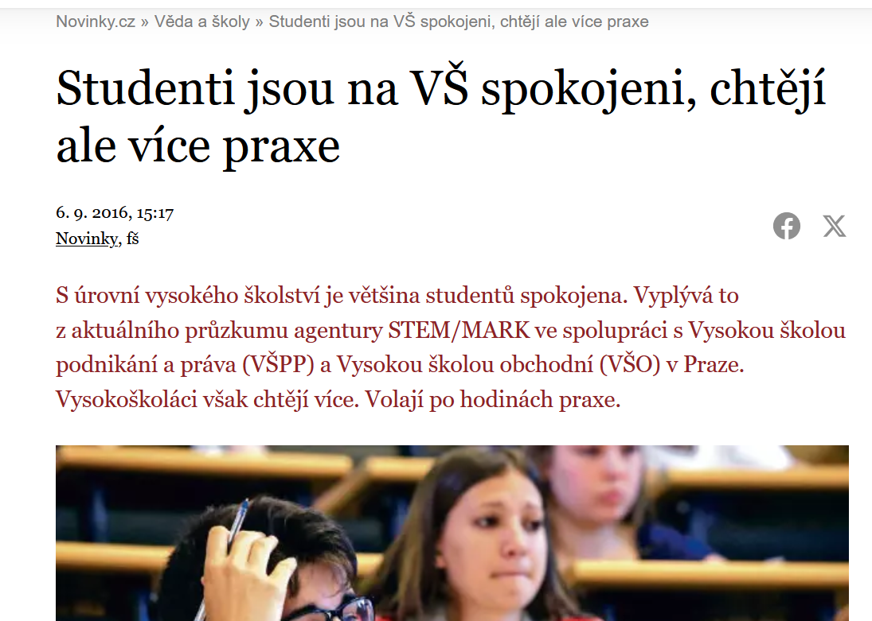
Pokud byste chtěli skutečně zjistit, jaká je spokojenost s VŠ, koho byste se museli zeptat? a v tomto průzkumu se neptali…
Přečtěte si novinový titulek
https://www.novinky.cz/clanek/veda-skoly-studenti-jsou-na-vs-spokojeni-chteji-ale-vice-praxe-40007150

Slide 11
Pokud byste chtěli skutečně zjistit, jaká je spokojenost s VŠ, koho byste se museli zeptat? a v tomto průzkumu se neptali…
Studentů, kteří studium předčasně ukončili.
Takže pokud jsme si na základě článku mysleli, že studenti VŠ jsou skutečně spokojeni, tak jsme podle Bacona propadli jakému idolu?

Slide 12
2 minuty videa, počítejte pozorně, kolikrát si nahrají hráči v bílém
https://www.youtube.com/watch?v=IGQmdoK_ZfY

Slide 13
Bonus: video Kdo to udělal? Anglicky!
https://www.youtube.com/watch?v=IGQmdoK_ZfY

Slide 14
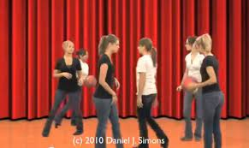
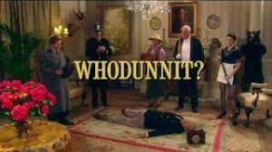
Vysvětlete, co vám video mělo ilustrovat.

Slide 15
Vysvětlete, co vám video mělo ilustrovat.
Kognitivní psychologové Christopher Chabris a Daniel Simons se věnují studiu toho, jak nám mozek namlouvá, že vidíme a víme mnohem více, než ve skutečnosti víme. Proč si špatně pamatujeme důležité události, ale zůstáváme si naprosto jisti, že máme pravdu, a proč nás naše intuice tak často zklame.
Ti, kteří vědí, že pravděpodobně dojde k neočekávané události, si jiných neočekávaných událostí nevšímají lépe - a možná jsou na tom dokonce hůře - než ti, kteří neočekávanou událost neočekávají.
KAM BY TO ZAŘADIL BACON?

Slide 16
2 - 4 - 8
Uhodněte, na základě jakého pravidla je vytvořena tato číselná řada.
Můžete to ale zjistit jen tak, že navrhnete svou vlastní číselnou řadu, na kterou vám vyučující sdělí, jestli byla nebo nebyla správná.
Pokud znáte, nekažte zábavu ostatním:)

Slide 17
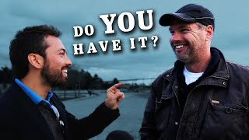
2 - 4 - 8 - české titulky

Slide 18
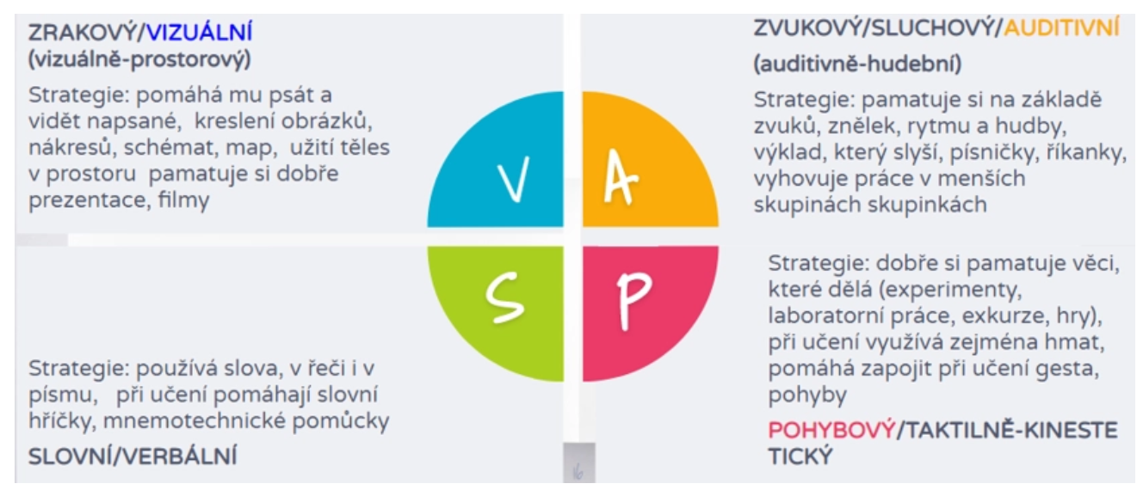
Pokud znáte svůj učební styl a učíte se podle něj, naučíte se toho víc a rychleji. Jaký je ten váš? Řekněte si ve dvojici.

Slide 19
Pokud znáte svůj učební styl a učíte se podle něj, naučíte se toho víc a rychleji.
Je to ale MÝTUS, nikdy to nebylo vědecky dokázáno, přesto se podle toho v zahraničí často učí. U nás ne, k nám to ještě ani nedošlo:)
Co by na to řekl Bacon?

Slide 20
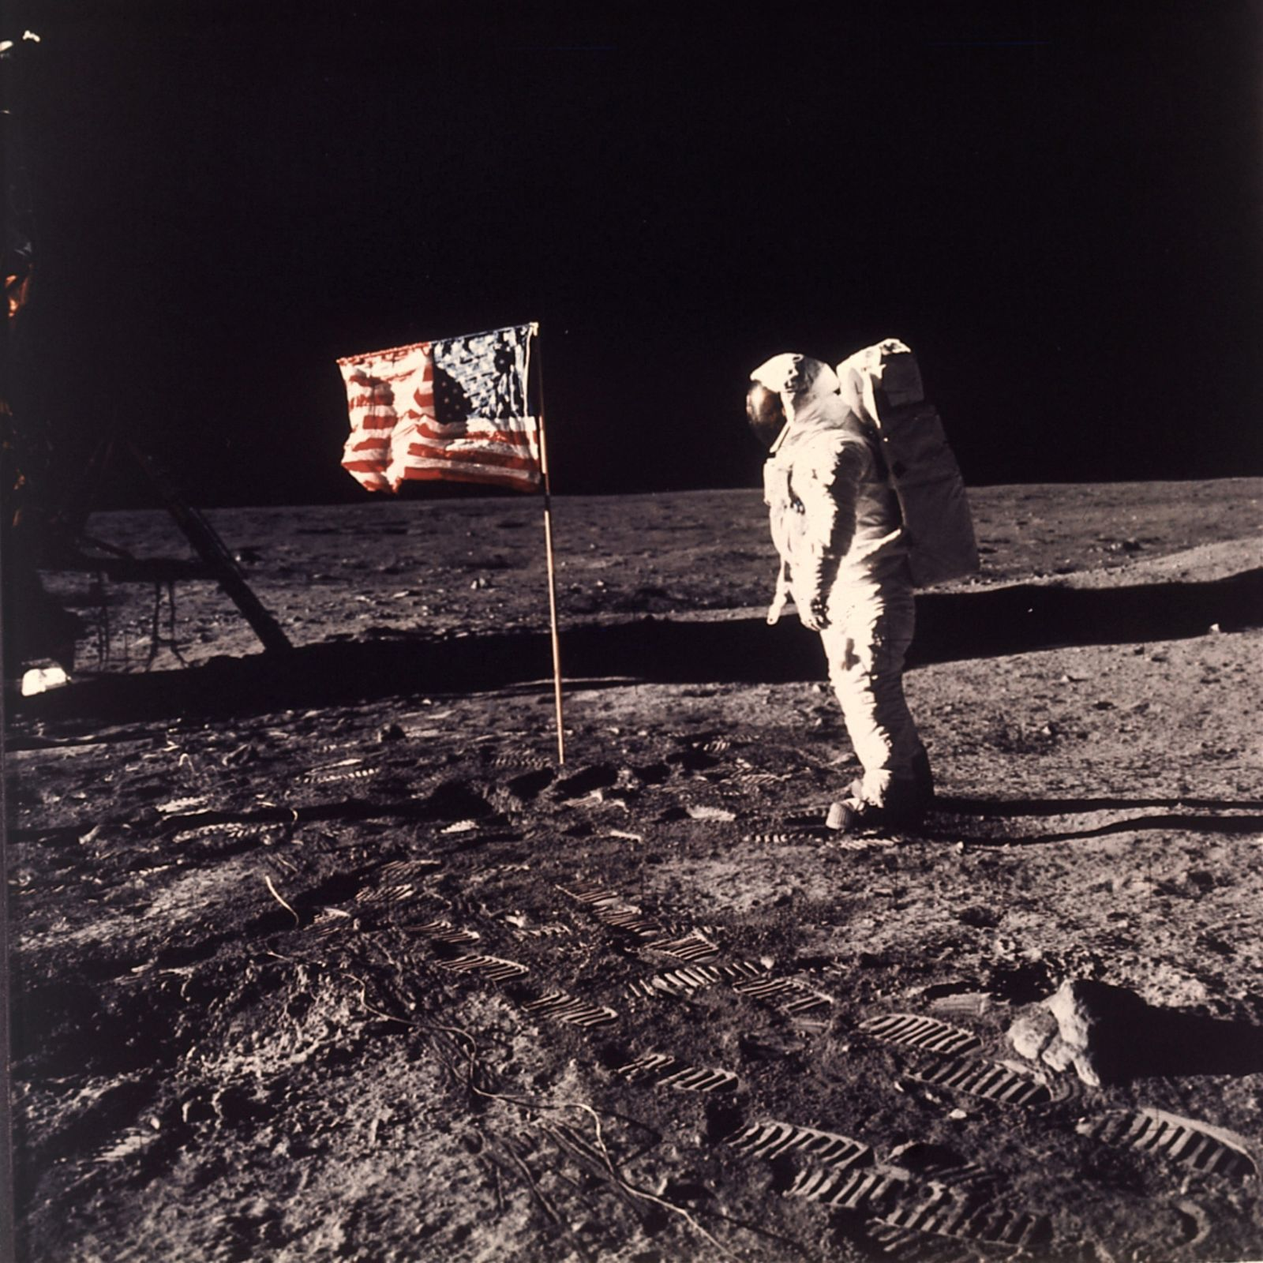
Šokující odhalení. Byli lidé na Měsíci? Nebyli!!!
Pokud tomu věříte, podle Francise Bacona jste podlehli jakému idolu?

Slide 21
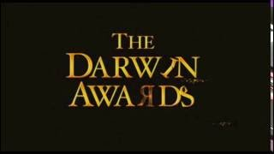
Darwinovy ceny - scénka z filmu, ne pořad…
Jakému idolu propadl hrdina?

Slide 22
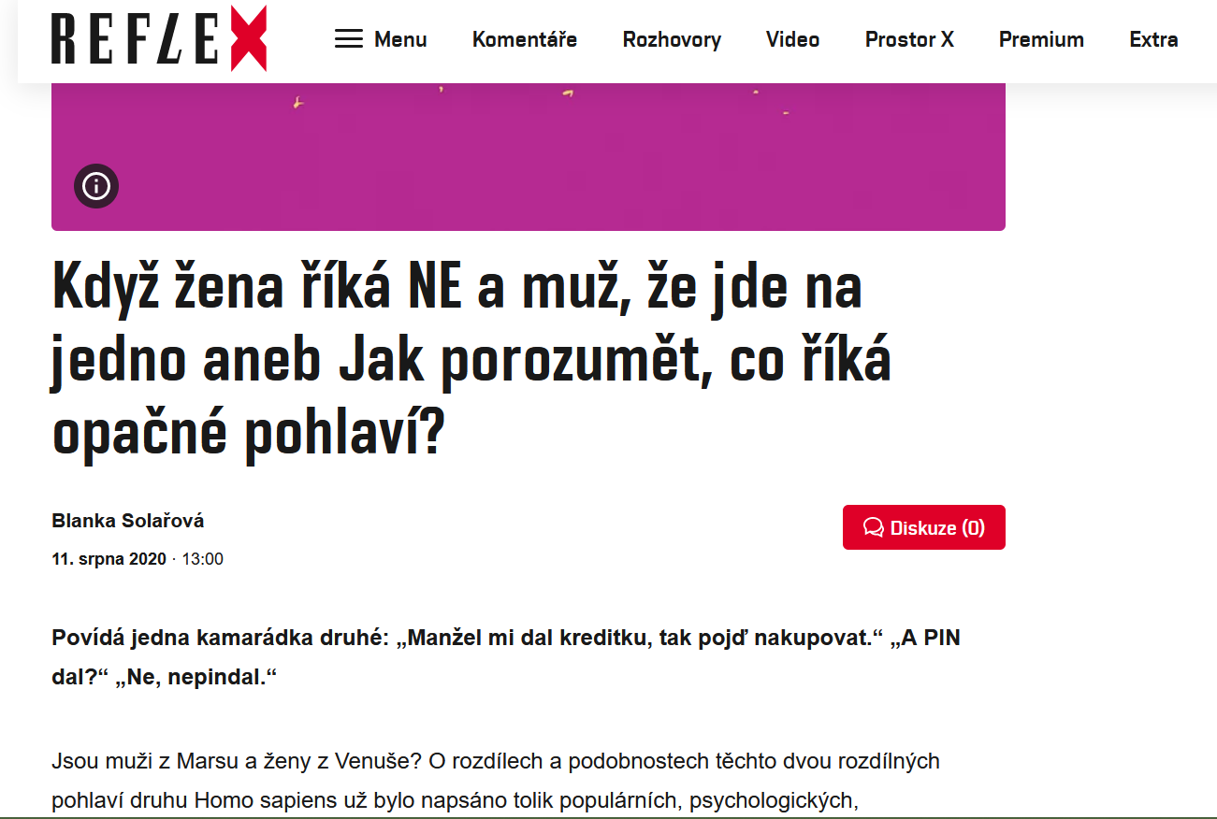
Muži a ženy komunikují jinak? Který z Baconových idolů lze aplikovat na tvrzení z titulku článku?

Slide 23
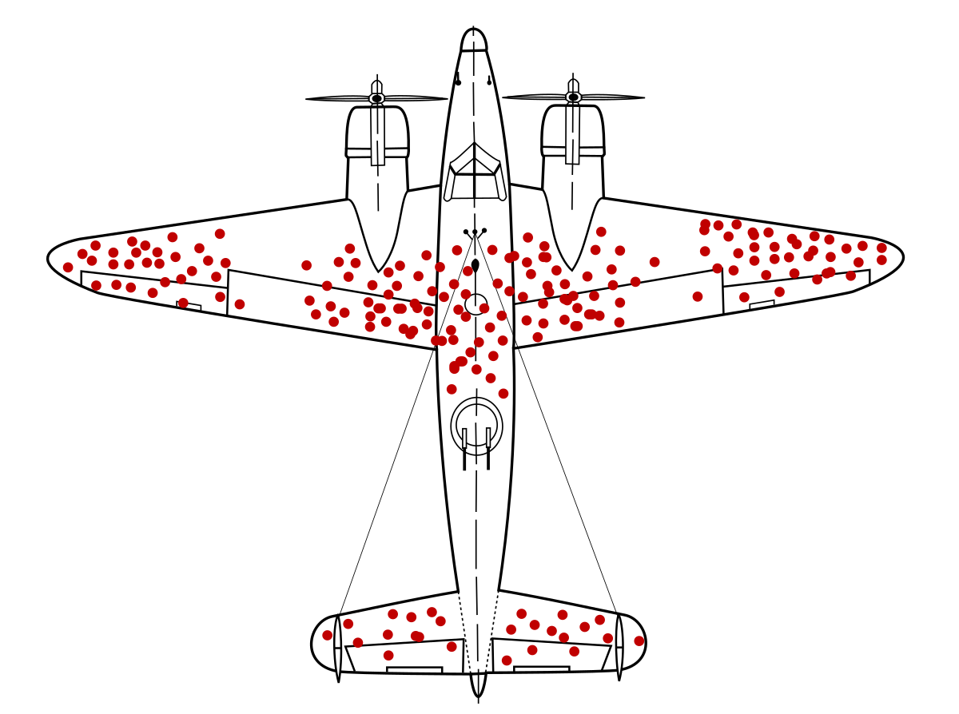
2. světová válka a úkol pro techniky
Kam umístit ochranné štíty?
Na nákresu jsou nejčastější umístění střel.
Pokud znáte, nechte přemýšlet ostatní.

Slide 24
2. světová válka a úkol pro techniky
Kam umístit ochranné štíty?
Na bílá místa. Letadla, která byla zasažena na těchto místech se nemohla vyskytovat ve statistikách se střelami, protože se zřítila (nedoletěla na základnu).
Pokud byste štíty umístili na místa střel, dopustili byste se kterého omylu?
Rodu? Jeskyně? Trhu? Divadla?

Slide 25
Bonusové video (cca 10 minut)
Co s námi dělá opakované vystavení pořád stejné reklamě, podobné hudbě? Proč?
Proč je dobré mít snadno zapamatovatelné jméno, které navíc napíšeme čitelně černé na bílém (ne černé na šedé)?
Proč naopak horší čitelnost textu vede k jeho lepšímu zapamatování?
A co na to Bacon?

Slide 26
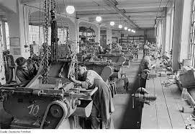
Bonusová hádanka:
Pokud 5 strojů potřebuje 5 minut na to, aby vyrobilo 5 výrobků, jak dlouho bude trvat, než 100 strojů vyrobí 100 výrobků?

Slide 27
Bonusová hádanka:
Pokud 5 strojů potřebuje 5 minut na to, aby vyrobilo 5 výrobků, jak dlouho bude trvat, než 100 strojů vyrobí 100 výrobků?
5 minut
(ale hodně z vás tipovalo 100:)

Slide 28
Víte, co je fakt blbé?
Že dneska už nikoho nenapadne používat pro omyly v myšlení pojem IDOLY.
Dnes mluvíme o KOGNITIVNÍM ZKRESLENÍ, takže zapomeňte na idoly, vezměte si pracovní list 2, přiřaďte správnou definici k jednotlivým zkreslením a nechte si za to napsat minimálně známku za aktivitu.

Slide 29
Kdo si zapamatoval nejvíc typů kognitivních zkreslení? Vypište je.

Slide 30
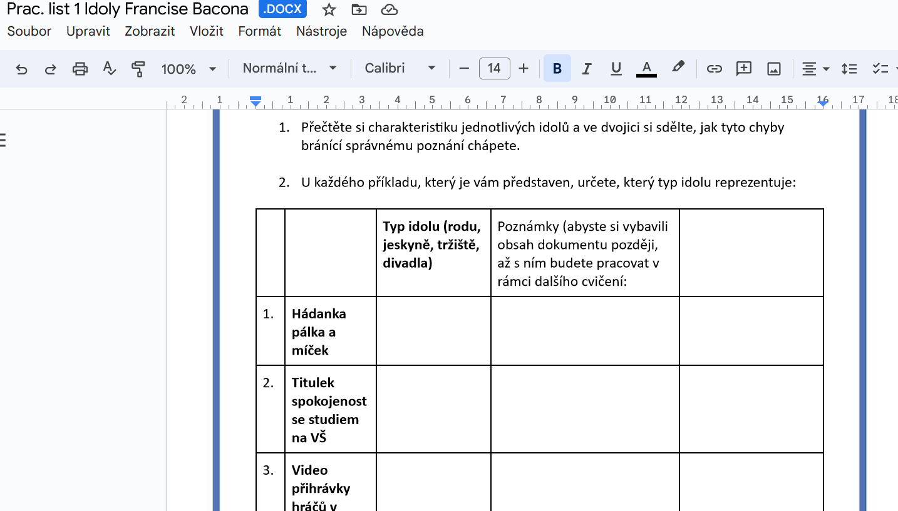
Nejlepší na konec:
Do třetího sloupce v tabulce z prvního pracovního listu napište pojem KOGNITIVNÍ ZKRESLENÍ. Vyberte ze seznamu šestnácti kognitivních zkreslení ta, která se dají aplikovat na uvedené příklady.

Slide 31
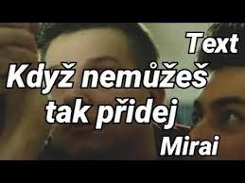
A ještě naposledy byste mohli vyjmenovat všech šestnáct kognitivních zkreslení

Slide 32
Správný úsudek za každých okolností vám přeje
Irena Eibenová

